Slide 1
Определение и признаки параллелограмма

Slide 2
Докажите, что фигура АВСД – параллелограмм.

Slide 3
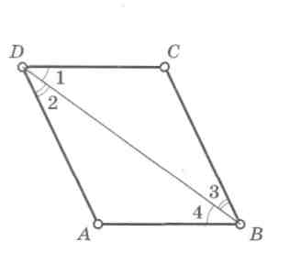

Slide 4
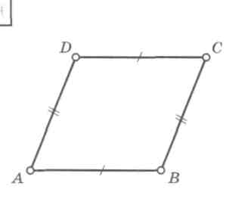

Slide 5
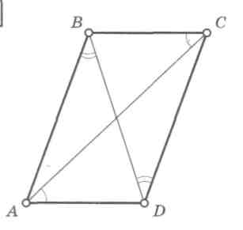

Slide 6
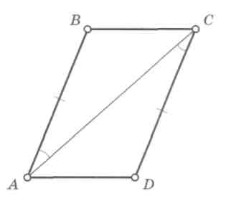

Slide 7
